Slide 1
迦密中學 正向家長工作坊
溝通之道 正向職親
陳梁淑貞校長
15 - 7 - 2022

Slide 2
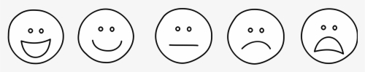
ABC 行為分析法
Belief system
Activating event
Consequent emotions
事件 (A)
想法 (B)
情緒 (C)
語言、行為

Slide 3
Tommy 的遭遇
活動
圍繞圓圈，將Tommy 海報傳開去
拿了後，向 Tommy 說一句負面的說話，把海報弄皺，完了一圈停
將同一張紙傳開去，說一句正面的話，把海報弄平直
Tommy

Slide 4
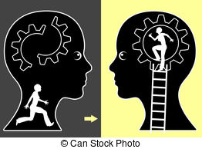

專注練習
活動
用正向言語對自己說話
久而久之，發現有很微妙的轉變
用同樣的說話與別人溝通

Slide 5
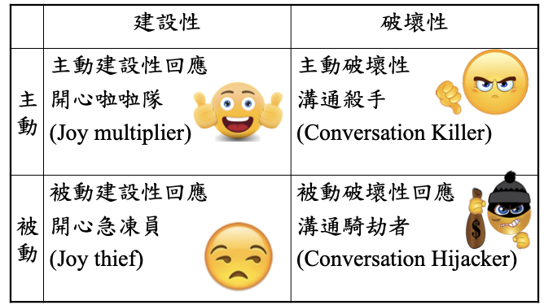
有建設性的回應 （ACR）
角色扮演
活動

Slide 6


I-Message
活動
I-Message
我感到 _________________
當你 ____________________
我期望你 ________________

Slide 7
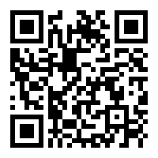
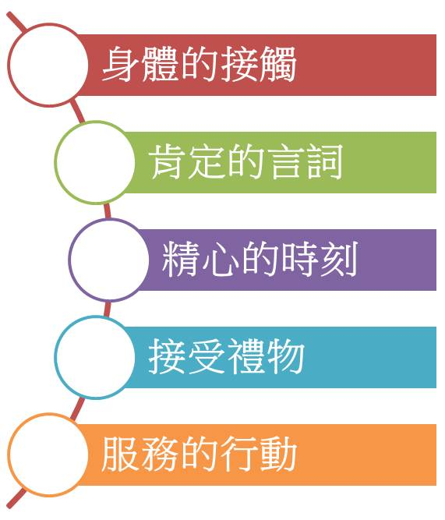
五種愛的語言
活動
「找到自己的愛之語」測驗(中文版）

Slide 8
留意身體語言和相處習慣
臉部表情，時常帶著微笑，避免皺眉頭
不要常對子女表現灰心、失望的神情，這樣會打擊他／她的自信心
七項關懷的習慣 | 七項致命的習慣
支持 | 批評
鼓勵 | 責罵
聆聽 | 投訴
接納 | 嘮叨
信任 | 威脅
尊重 | 懲罰
協議差異 | 利誘／外控

Slide 9
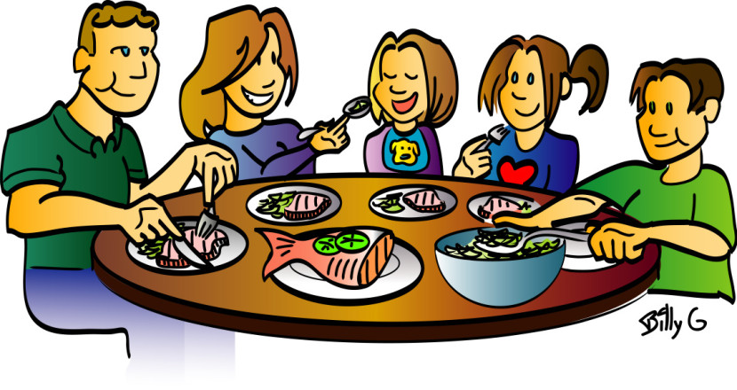
飯桌上的溝通
聆聽者

Slide 10

黃金定律
The Golden Rule 這本書是提升子女的同理心的切入點，讓他們明白將自己在別人的處境上的重要性。
你想別人怎樣待你
你也要怎樣待人

Slide 11

以強項為本親職
父母著意找出孩子的強項作為起點，以無限的可能性和開放性，加以培育，讓孩子不斷成長，邁向美滿人生。
強項的三項特點 :
好表現
充滿活力及推動力
會很自然地運用
研究結果，強項能夠加強 :
生命的滿足感 正向情緒 自信心 | 成長型思維 堅毅 學習表現
面對壓力 友誼 應付學業的挑戰 | 全心投入 自我效能感

Slide 12
父母面對的挑戰
我們的四種負面習慣 (negative defaults)
選擇性注意力 (selective attention)
據研究，人類習慣性將注意力放在較少出現的物件或是事情上。例如看到孩子做得不夠好的事件上，卻忽略了許多做得好的地方。
負面偏差 (negativity bias)
A+ A A A D
投射 (projection)
將自己的不足投射到孩子身上。
二元思維 (binary thinking)
其實強項與弱項並非各走極端。強項可以有不同的程度，不同的發展空間。父母未能察覺，並代表不存在。

Slide 13
如何轉變？Switch
尋找孩子做對的地方，先於做錯的事情。注意力在那裡，能量也隨著去
以無傷大雅的事情作開始；由小事轉向到更大的議題上
一旦發現自己的負面能量與習慣，立即停止
感受當下的情緒
找出孩子的一項性格強項
想像strength switch，立即開動這個掣，將注意力由負面轉向正面
仔細告訴孩子，你觀察到他的強項如何表達出來
以強制弱，扭轉形勢

Slide 14
正向親職
專注地教導：活在當下，不帶偏見和批判
成為自己的老師：對自己有憐愛
面對自己的壓力：呼吸空間
父母期望：接受孩子的真性情和本質
破裂與修補：深化關係
無論好時壞時，仍然努力
設立界線：讓子女邁向父母的終點線
罪疚感與羞恥：原諒、連繫、道歉
以愛去接納
重溫自己的童年 Schemas and patterns
一生的學習：現在開始也不會遲

Slide 15


